Slide 1

MEMORIA DE ACTIVIDADES
2018

Slide 2
ACTIVIDADES
DESARROLLADAS
EN 2018

Slide 3

CASES & BEERS
6 DE MARZO
Casos de éxito de las agencias creativas valencianas con las marcas más relevantes, celebrado en Tyris On Tap y con aforo completo.
Tyris y Trumbo.
Dacsa y Kids.

Slide 4

CREATIVE
PORTFOLIO JUNIOR
22 DE MARZO
Tras el éxito obtenido en las dos primeras ediciones, los principales directores creativos de ComunitAD se reunieron en la tercera edición del Creative Portfolio Junior, en Las Naves, para descubrir el nuevo talento creativo.
Los jóvenes creativos de UJI, Barreira , CEU, ESIC y por primera vez UA mostraron sus Portfolios a los directores creativos en nuestro particular ‘speed dating’.

Slide 5
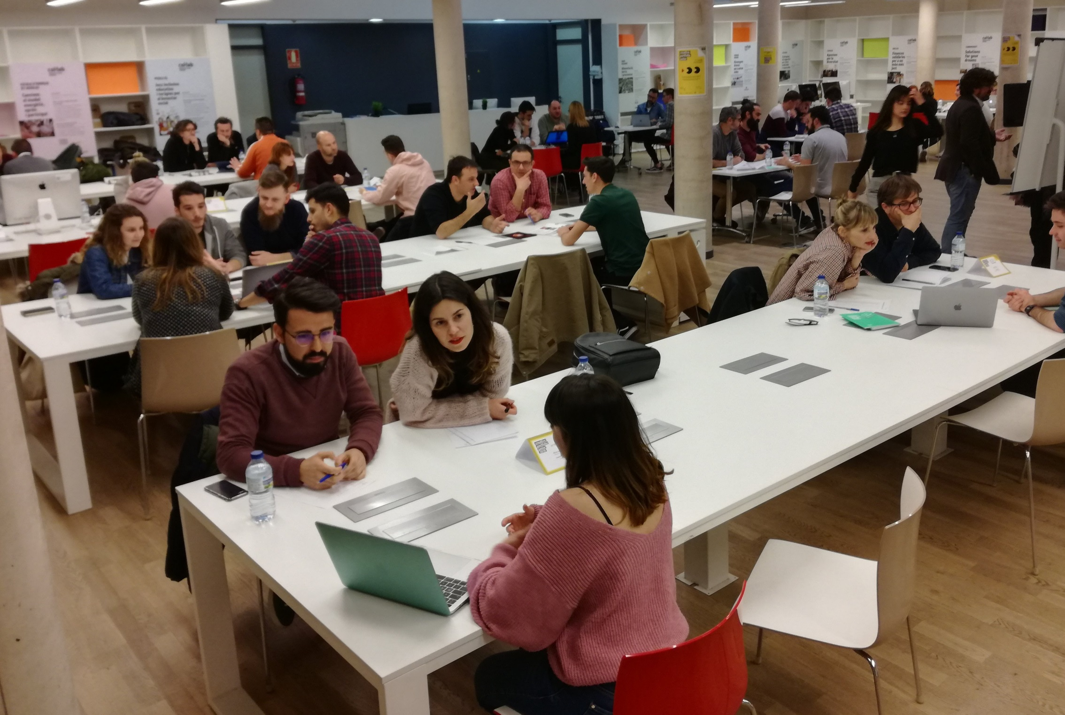
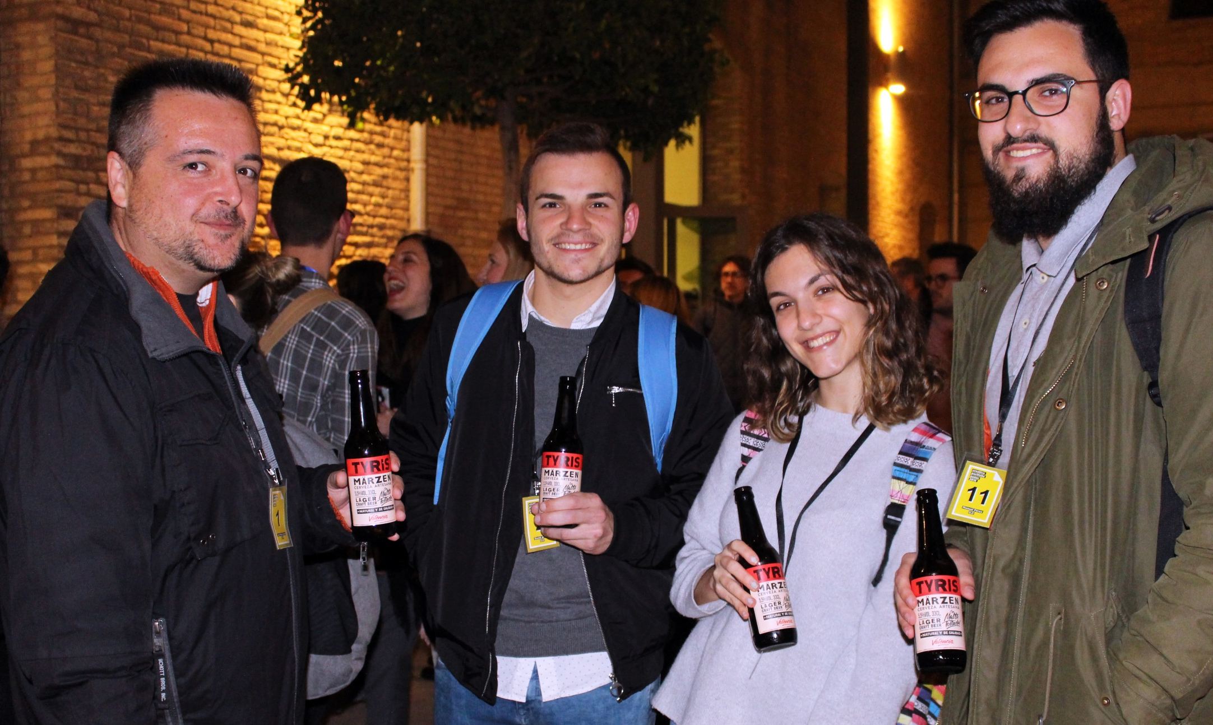
TERCERA EDICIÓN CREATIVE
PORTFOLIO JUNIOR
22 DE MARZO
Para finalizar la tarde, disfrutamos de un Afterwork con Cerveza Tyris.

Slide 6

CASES & BEERS 2
8 DE MAYO
Segunda edición de los casos de éxito de las agencias creativas valencianas con las marcas más relevantes.
Paella Today y Publips Serviceplan.
Caixa Popular y Èxit.

Slide 7

DESAYUNO INFORMATIVO
RGPD
21 DE JUNIO
Desayuno informativo sobre el reglamento de la protección de datos y como éste afecta a agencias de publicidad y marcas.
Impartido por Salvador Silvestre, socio de privacidad, protección de datos, IT y compliance de ECIJA.

Slide 8
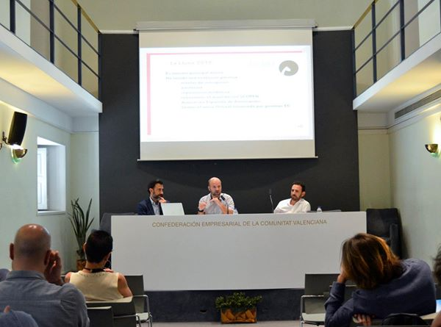
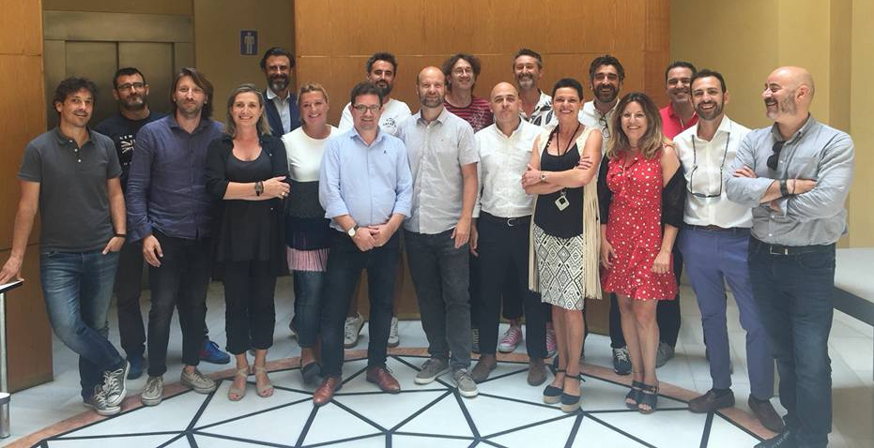
ASAMBLEA GENERAL
DE COMUNITAD
22 DE JUNIO
Aprobación de las cuentas del ejercicio 2017 y el presupuesto del 2018, así como el informe de actividades realizado durante el año 2017 y el plan para los próximos meses. Después celebramos una Comida de Verano en el Barrio del Carmen.

Slide 9

CURSO GESTIÓN
EMPRESAS CREATIVAS
DEL 19 DE SEPTIEMBRE AL 4 DE OCTUBRE
Segunda edición del curso dirigido a directivos de agencias con necesidades de formación empresarial (aforo completo).
6 Jornadas con 6 áreas de formación distinta con los mejores profesionales a nivel nacional: Miguel Olivares, Daniele Cicini, Jordi Torrents, Carmen Bustos, Javier Suso, Manuel Moreno.

Slide 10
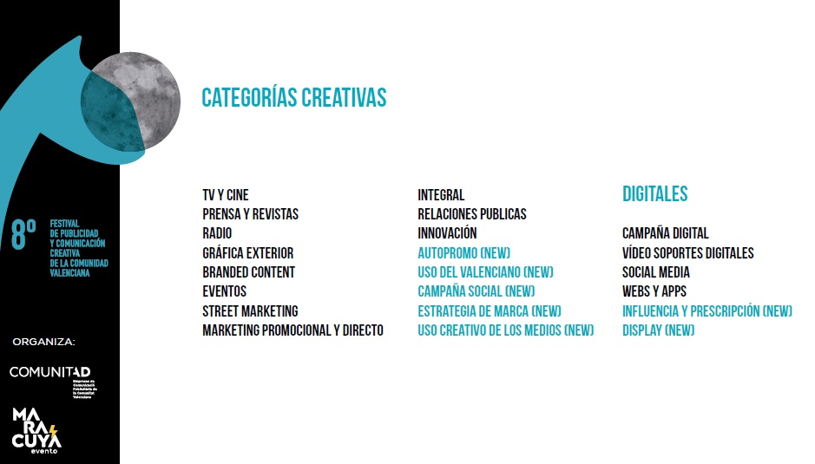
Festival La Lluna 2018

Slide 11
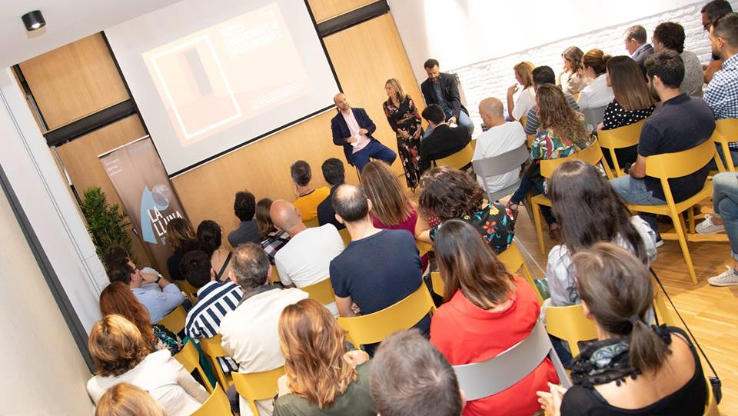
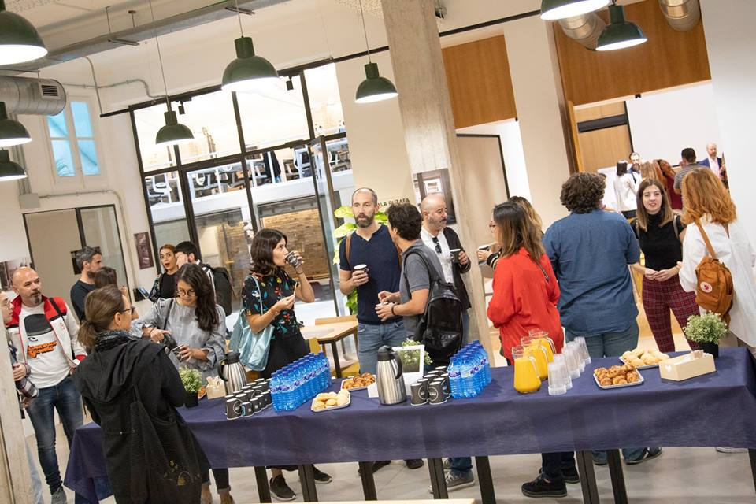
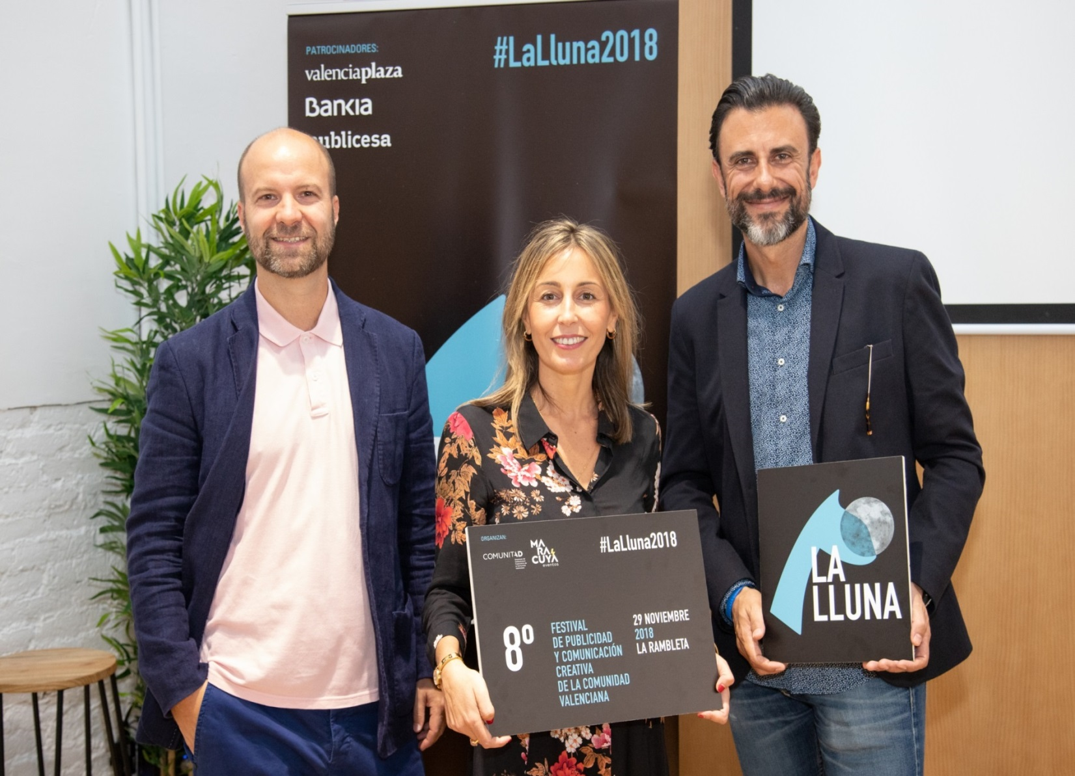
PRESENTACIÓN
VALÈNCIA
4 DE OCTUBRE
Celebramos con aforo completo en Wayco Ruzafa un Desayuno informativo sobre las novedades del Festival la Lluna 2018.

Slide 12
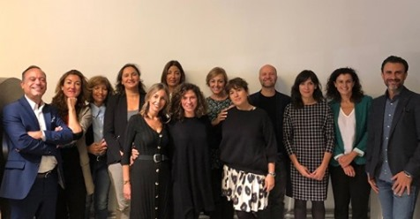
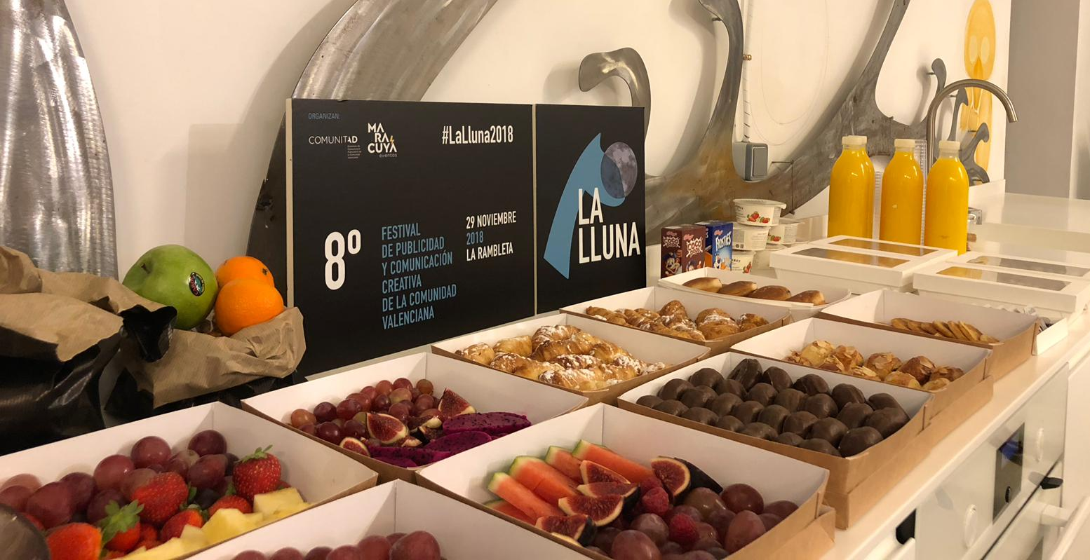
PRESENTACIÓN
MADRID
17 DE OCTUBRE
Por primera vez en la historia, el Festival La Lluna se presenta en Madrid. A la presentación asisten todas las miembros del Jurado, de los principales medios sectoriales, nuestro patrocinador Bankia y nuestros colaboradores SCOPEN y AEA.

Slide 13
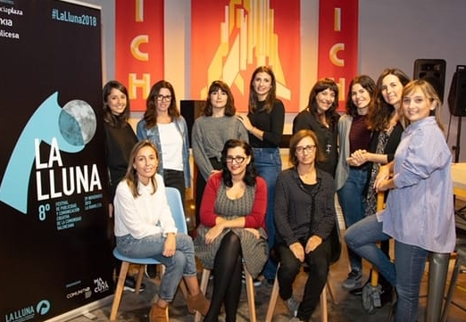
JURADO JÓVENES
TALENTOS FASE 1
14 DE NOVIEMBRE
Celebramos una primera reunión del Jurado para valorar la Categoría de Jóvenes Talentos, formado por profesionales de las agencias de publicidad asociadas a ComunitAD.
María Gisbert, Ana Niño, Marta Chillaron, Marta Castillo, Alba Guijarro, Esther Hijano, Laura Llopis, Noelia Terrer, Alicia Sánchez, Majo Alonso y Lola García.

Slide 14
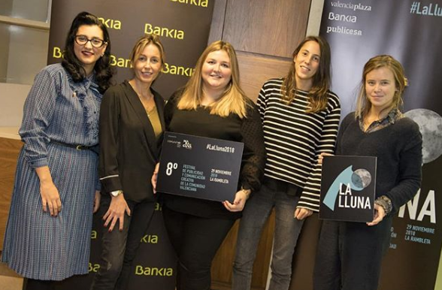
JURADO JÓVENES
TALENTOS FASE 2
20 DE NOVIEMBRE
Tras la primera selección, se reúne en Bankia el Jurado en Fase para para decidir, entre los 10 finalistas, qué duplas son las ganadoras. Participan Marta Chillaron y Esther Hijado por parte de ComunitAD, Virginia Sánchez de Bankia y Nuria Gutierrez e Izaskun Ruiz de El Ruso de Rocky.

Slide 15
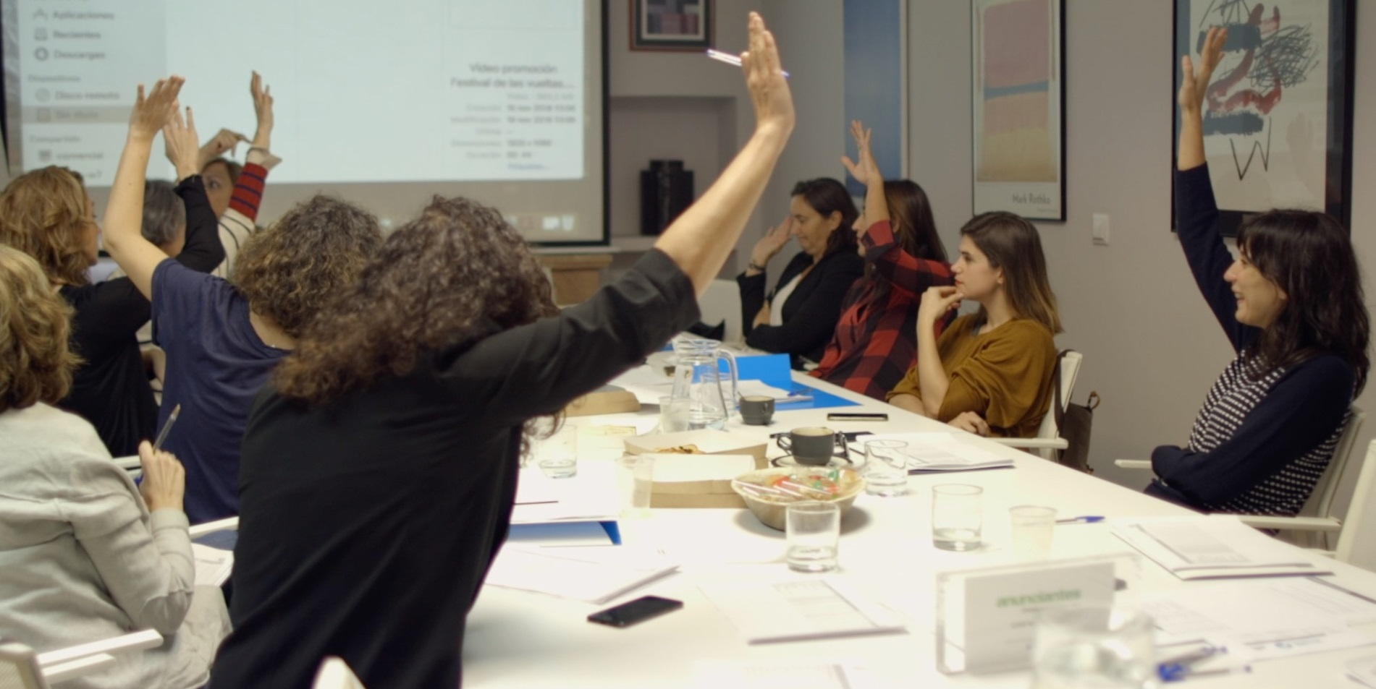
JURADO #LALLUNA2018
22 DE NOVIEMBRE
Se reúne en Madrid el Jurado de La Lluna, en una apasionante jornada para decidir el palmarés de la Octava Edición del Festival. Vito Reig (McCann), Munia Bilbao (Sra Rushmore), Alba Vence (FCB), Miriam Martínez (Mi querido Watson), Amaya Coronado (Lola Mullen Lowe), Nieves Durán (Y&R), Marta Lugrís (SwingSwing), Clara Marchán (Leo Burnett), Lidia Sanz (AEA), Ana Castro (Coca Cola) y César Vacchiano (Secretario).

Slide 16

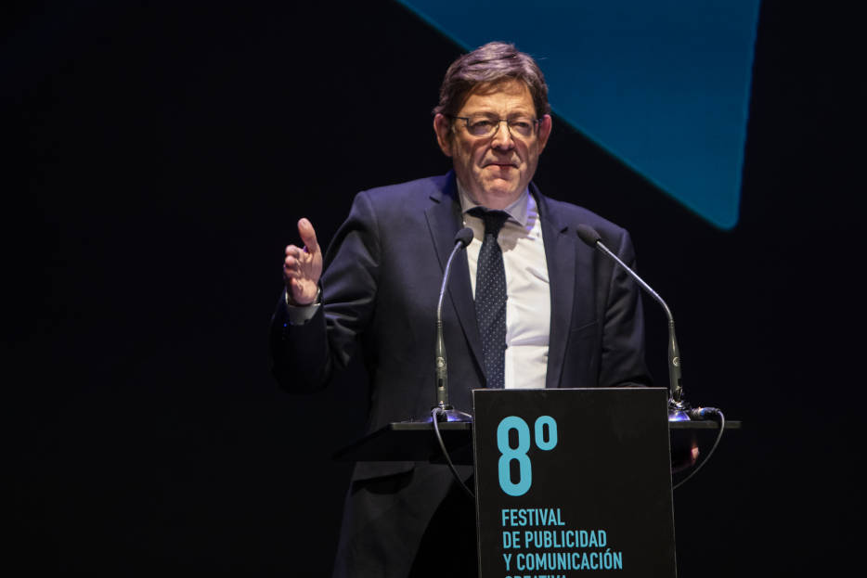
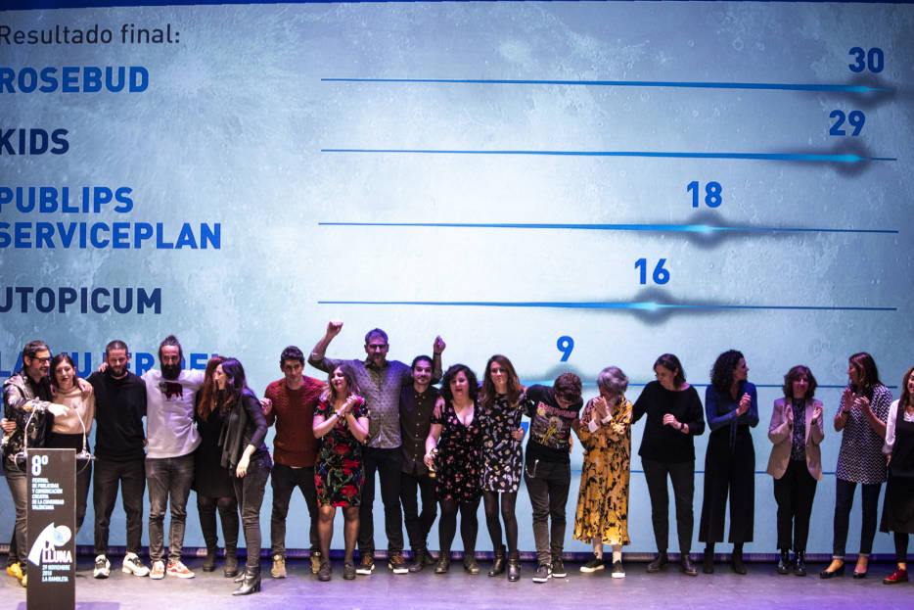
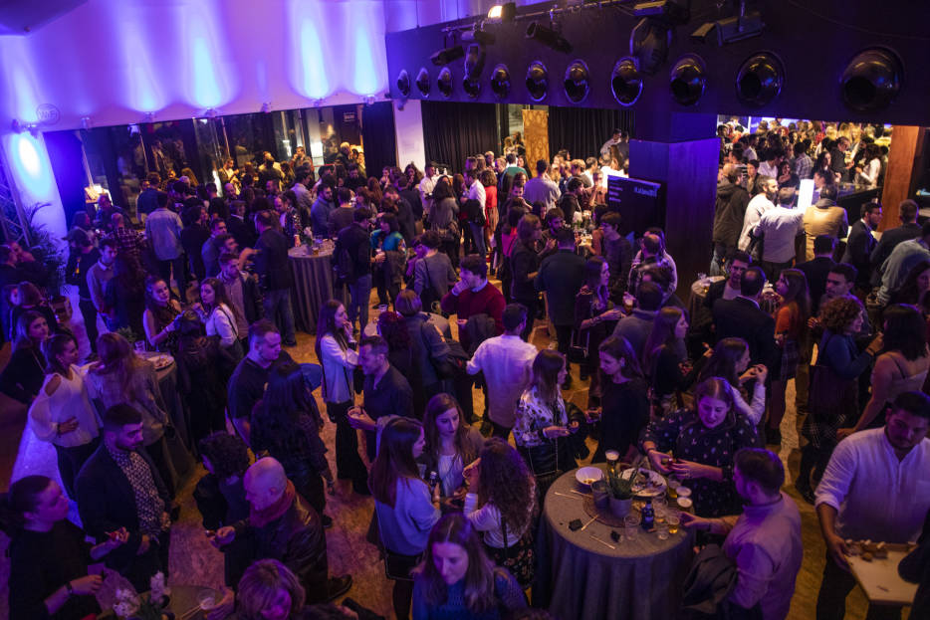
GALA EN LA RAMBLETA
29 DE NOVIEMBRE

Slide 17
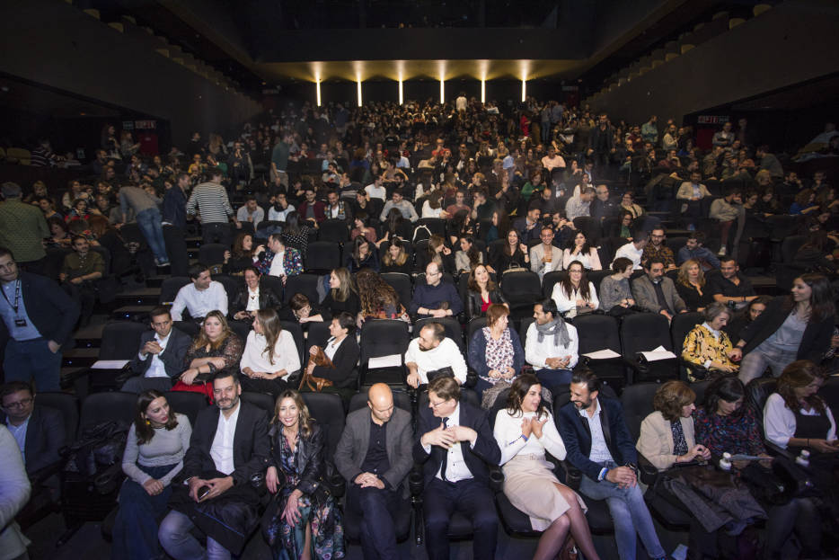
La Lluna 2018
29 DE NOVIEMBRE
->362 piezas presentadas
+63 Jóvenes Talentos
-Aforo completo (600 personas)
-Por primera vez eN la historia, presencia del President de la Generalitat Valenciana
-Más de 50 marcas presentes
-Trabajos de 32 agencias distintas

Slide 18
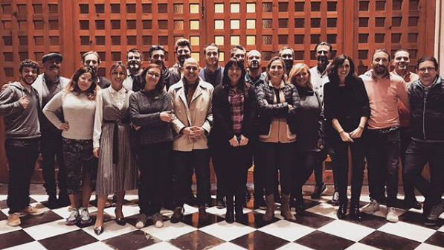
Comida Navidad
13 DE DICIEMBRE
Junta Directiva abierta y Comida de Navidad en Convent Carmen

Slide 19
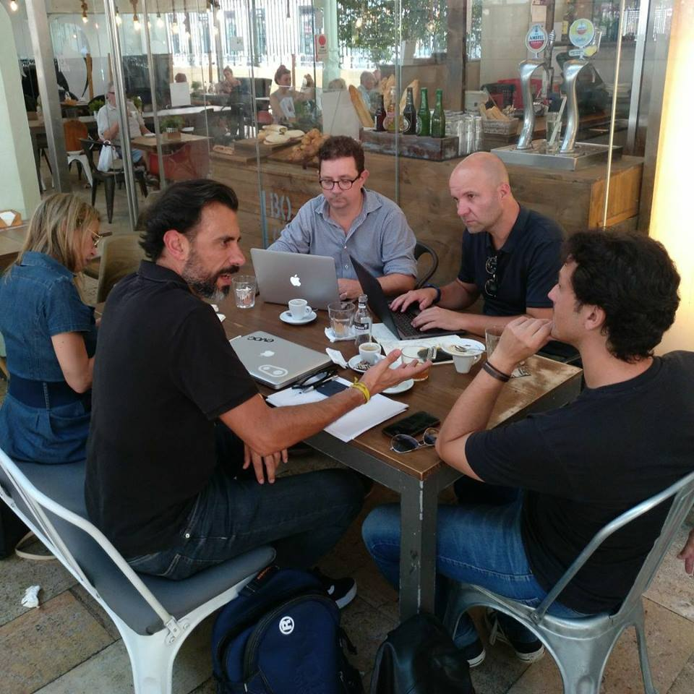
ENCUENTROS
PRESIDENCIA-VICEPRESIDENTES
Durante el año 2018, Xavi Sempere actió las reuniones cada dos semanas junto a la Dirección Ejecutiva y los Vicepresidentes para preparar las diversas actividades. En la imagen, reunión en el Mercado de Colón en los días previos al encuentro con el President de la Generalitat Valenciana, Ximo Puig.

Slide 20
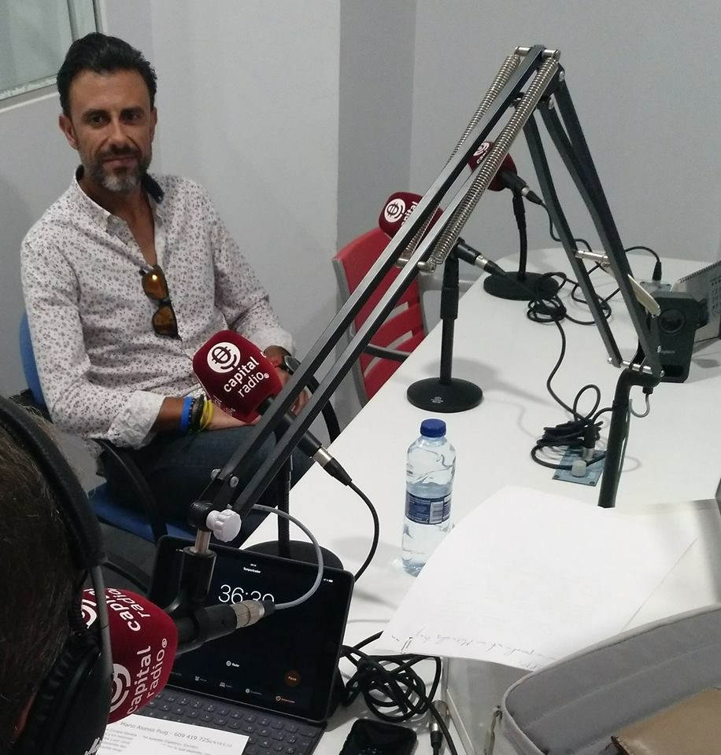
COLABORACIONES MEDIOS
Desde septiembre de 2018, ComunitAD participa cada dos semanas en el programa "En Comunicación" de Capital Radio para hablar sobre la industria publicitaria valenciana y la labor de ComunitAD.

Slide 21
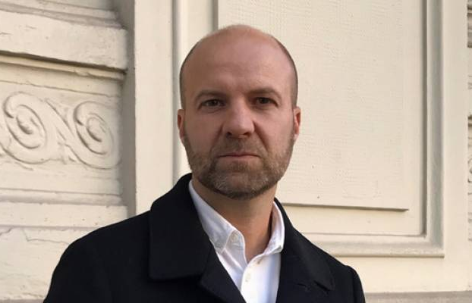
COLABORACIONES MEDIOS
Durante este año, ComunitAD ha aparecido, con motivo de sus actividades y el Festival La Lluna, en Valencia Plaza, Las Provincias, Levante-EMV, Economía 3, Hello Valencia, Control Publicidad, El Publicista, Reason Why, Anuncios, Marketing Directo, COPE, CV Radio, EFE, Programa Publicidad, El Mundo, El Economista, La Vanguardia, …
En la imagen, foto de la entrevista en El Publicista a Xavi Sempere.

Slide 22

MEDIOS
PROPIOS

Slide 23
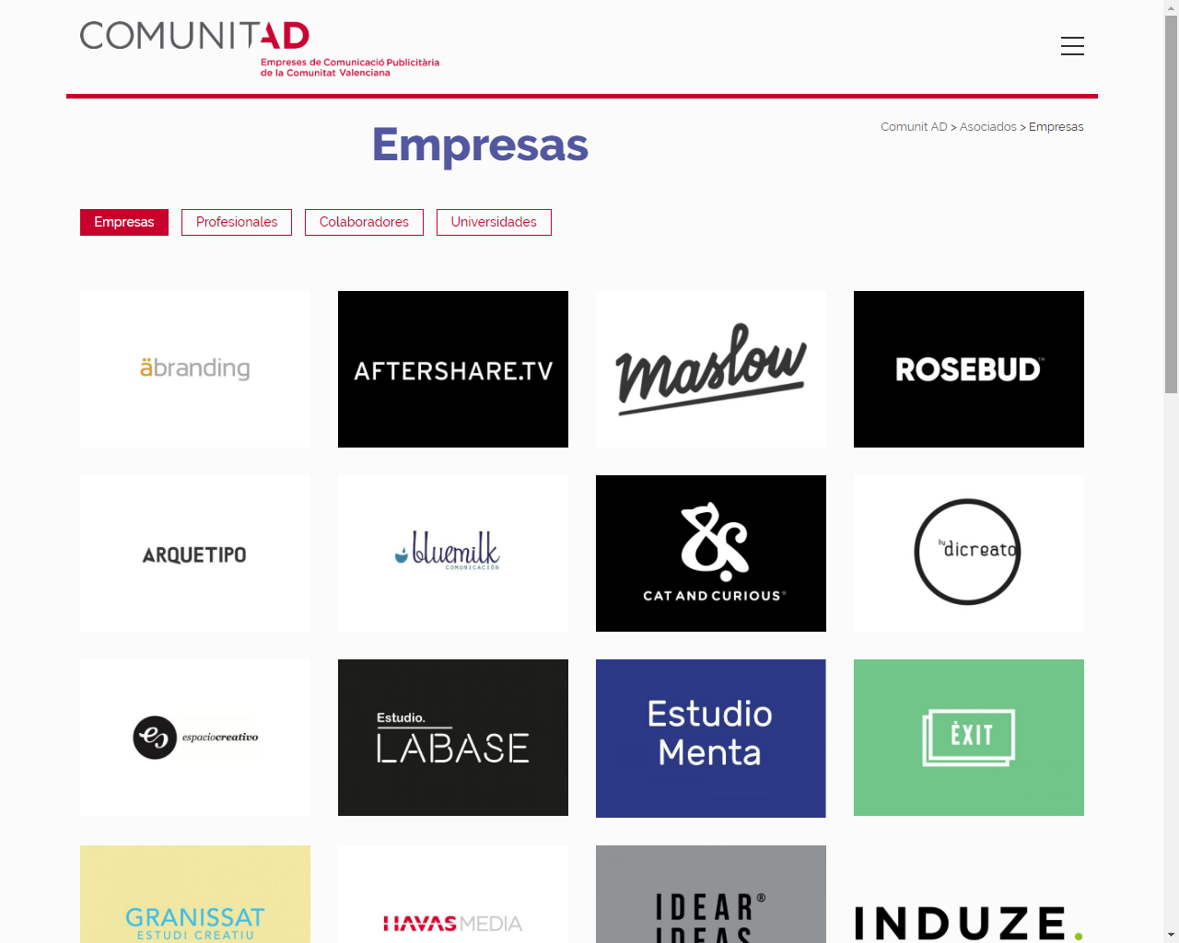
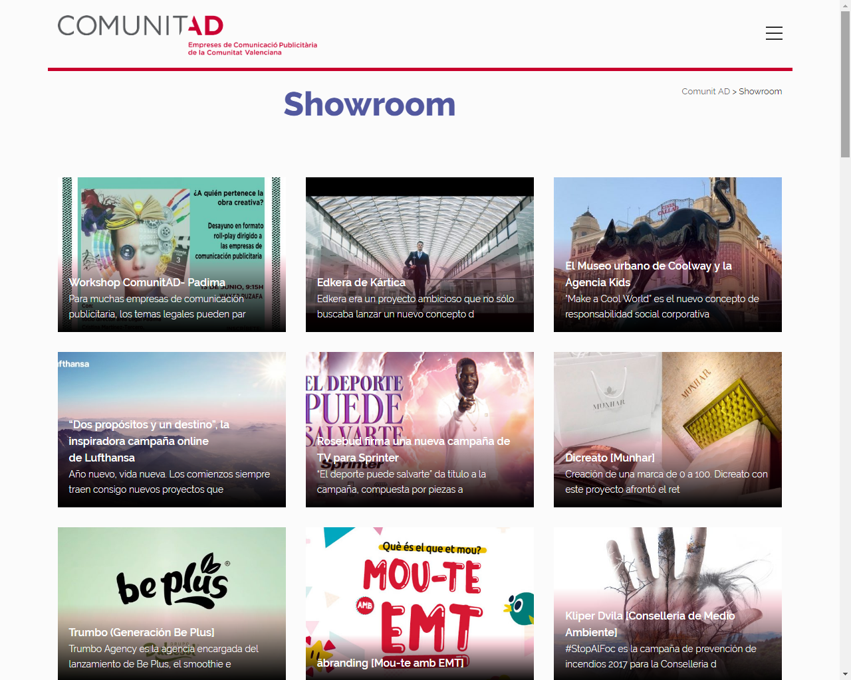
ASOCIADOS Y SHOWROOM
(COMUNITAD)
En estos apartados se pretende visibilizar a los asociados y sus principales trabajos.

Slide 24
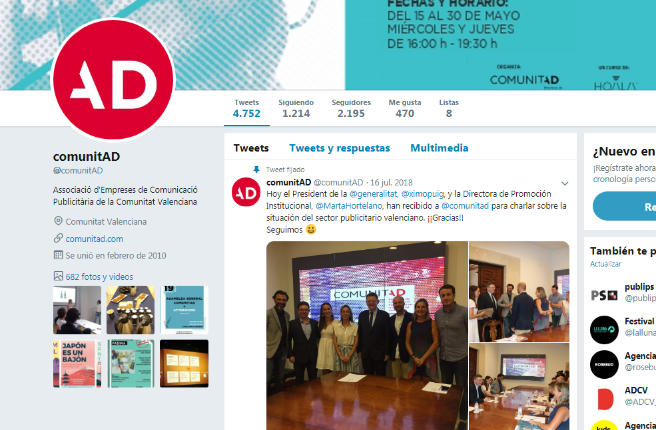
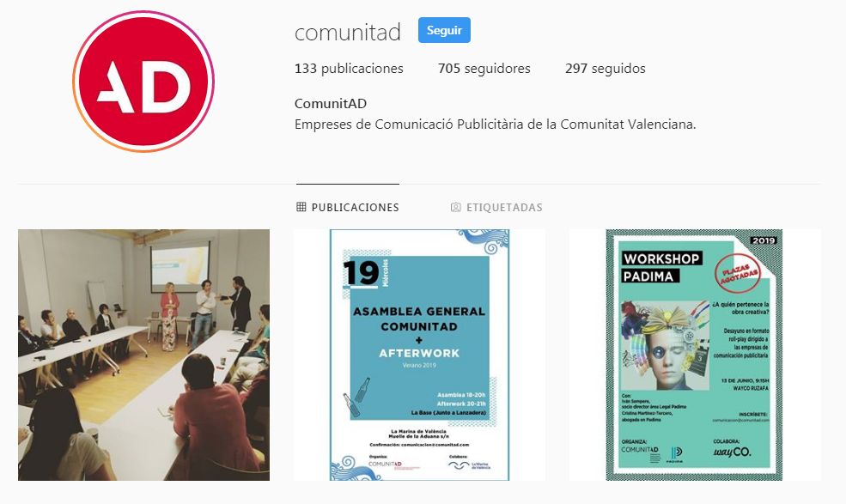
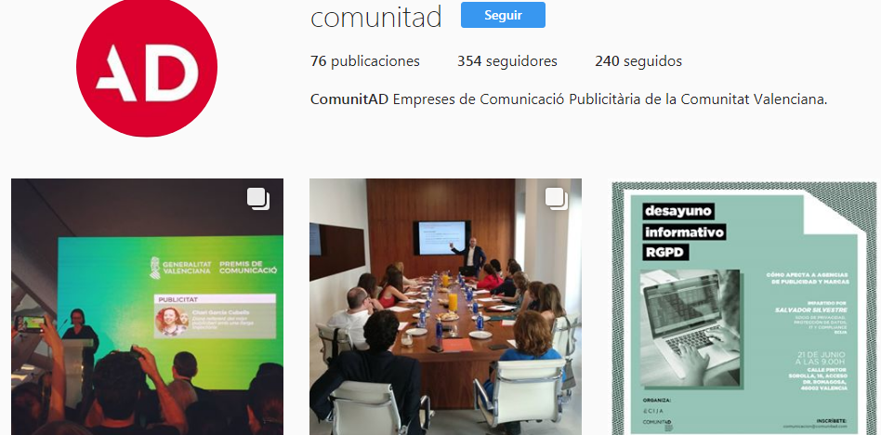

REDES SOCIALES
(COMUNITAD)
FACEBOOK
3335 seguidores (+296)
TWITTER
2195 seguidores (+159)
INSTAGRAM
705 seguidores (+402)

Slide 25
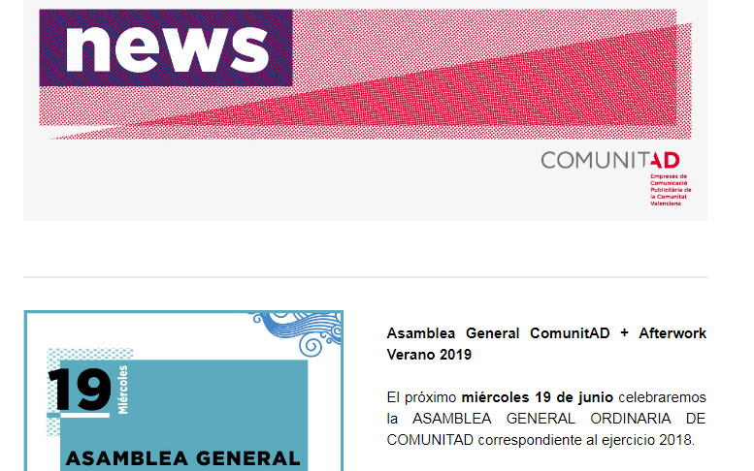
NEWS
(COMUNITAD)
Boletín a disposición de los asociados
La elaboración se realiza cada semana (se envía a más de 1.000 contactos) para mantener informados a los asociados de las noticias más destacables del sector.
En el pasado año 2018 se enviaron un total de 54 News (12 más)

Slide 26
OFERTAS LABORALES
(COMUNITAD)
De manera natural, ComunitAD se ha convertido en un enlace entre los profesionales en búsqueda activa de empleo y las agencias de publicidad.
De este modo, en 2018 publicamos, en nuestras distintas redes (FB, TW, IG, Linkedin), 32 ofertas laborales.

Slide 27
PRESENCIA
INSTITUCIONAL

Slide 28

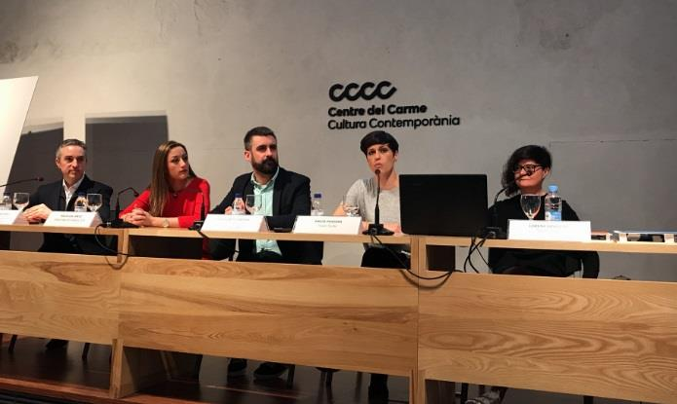
Cultura Festiva
Ayuntamiento València
24 DE ENERO
En la presentación de la imagen gráfica de las Fallas 2018. ComunitAD participó en la Crida a Projecte para elegir el estudio de diseño.

Slide 29
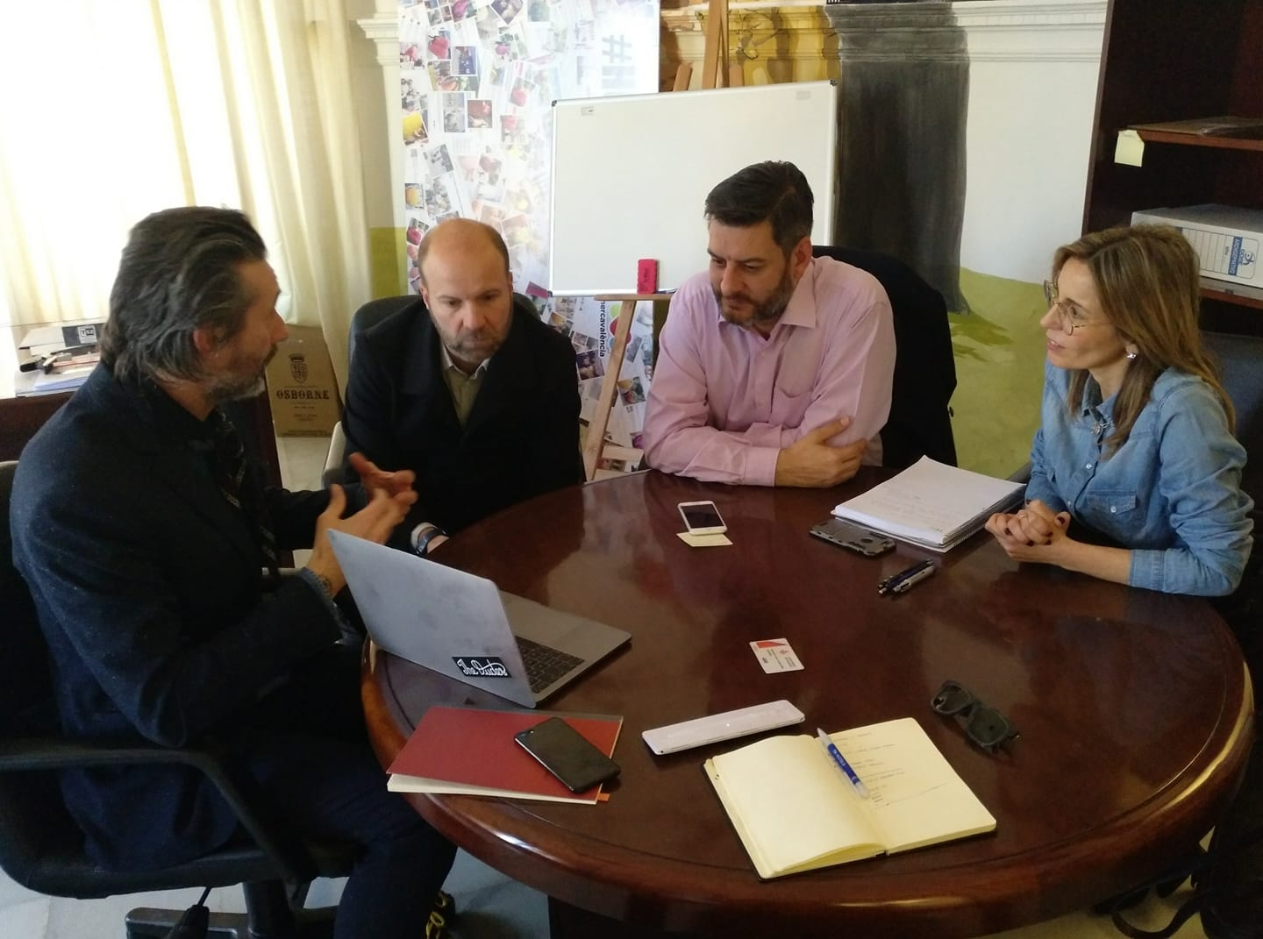
REUNIÓN CON
CARLOS GALIANA
15 DE FEBRERO
Reunión con Carlos Galiana, Regidor de Comercio, Control Administrativo, Espacio Público y Relación con los Medios del Ayuntamiento de València.

Slide 30
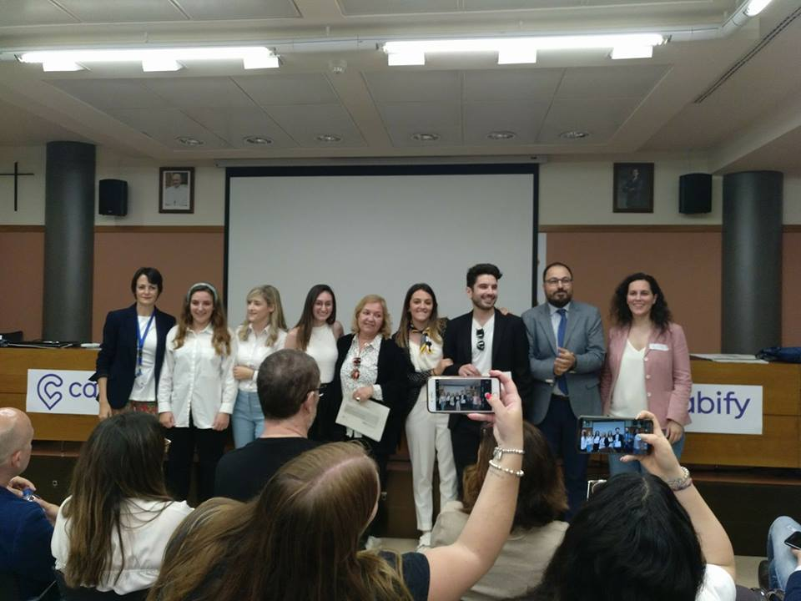
Winner
22 DE MAYO
Jurado del Winner 2018 de Publicidad CEU Cardenal Herrera. Briefing presentado por Cabify.

Slide 31
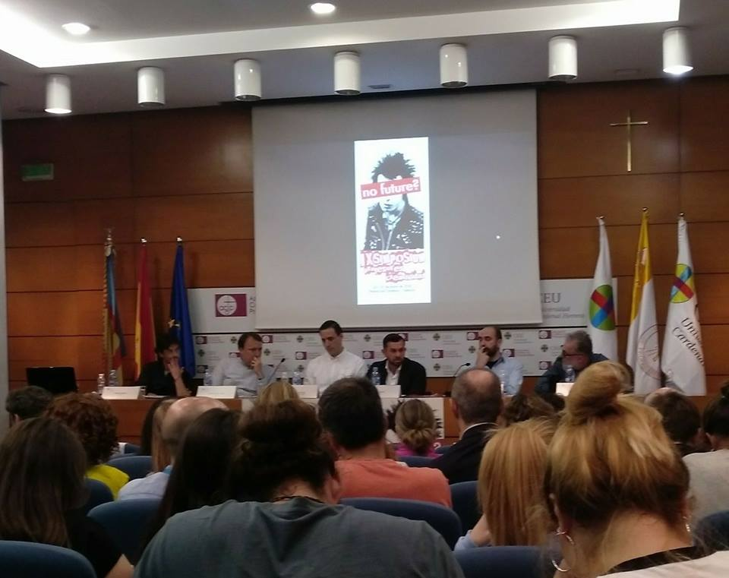
IX Simposium de Profesores
Universitarios de Creatividad
25 DE MAYO
IX Simposium de Profesores Universitarios de Creatividad, CEU Cardenal Herrera.

Slide 32
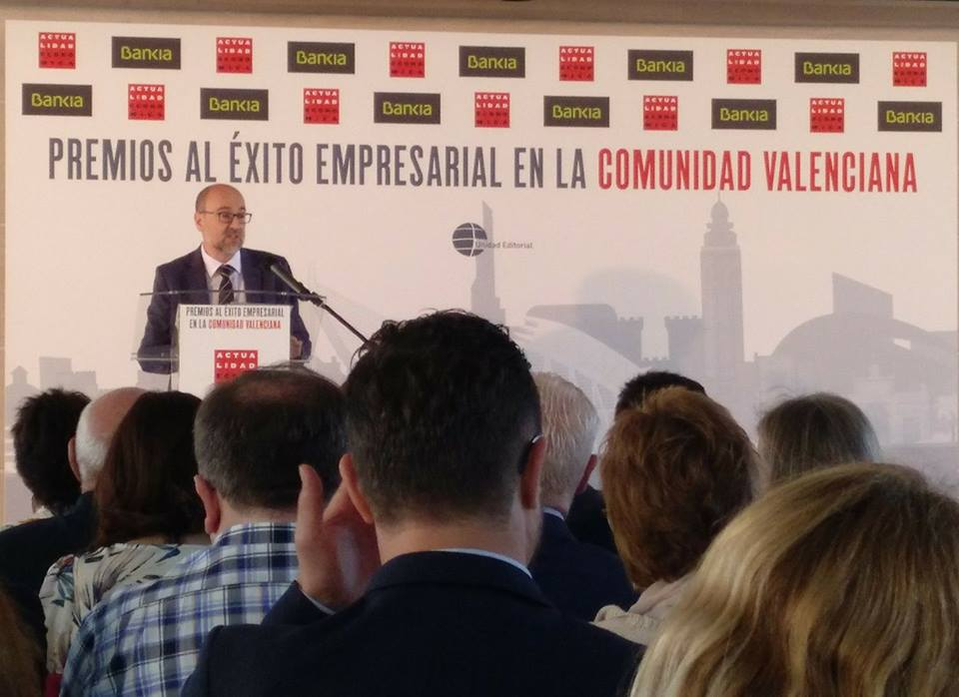
PREMIOS ÉXITO
EMPRESARIAL
31 DE MAYO
Premios al Éxito Empresarial en la Comunidad Valenciana de "Actualidad Económica" y Unidad Editorial, con el patrocinio de Bankia, invitados por el Periódico El Mundo.

Slide 33
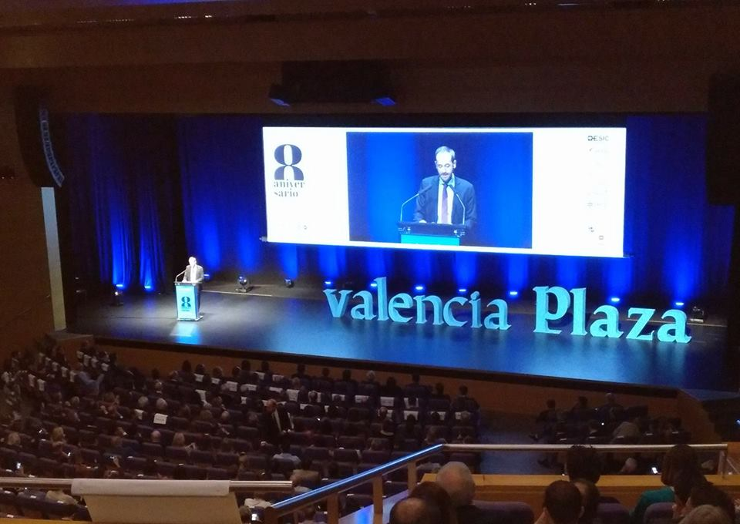
GALA VALENCIA PLAZA
5 DE JUNIO
Presencia en la Octava Edición de Valencia Plaza.

Slide 34
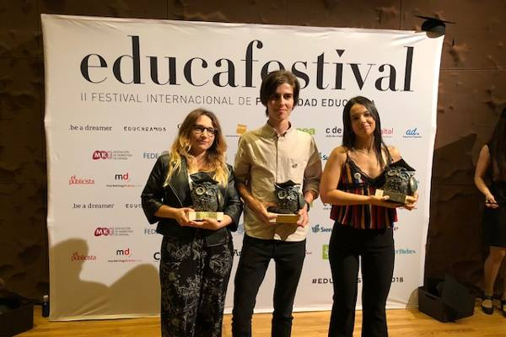
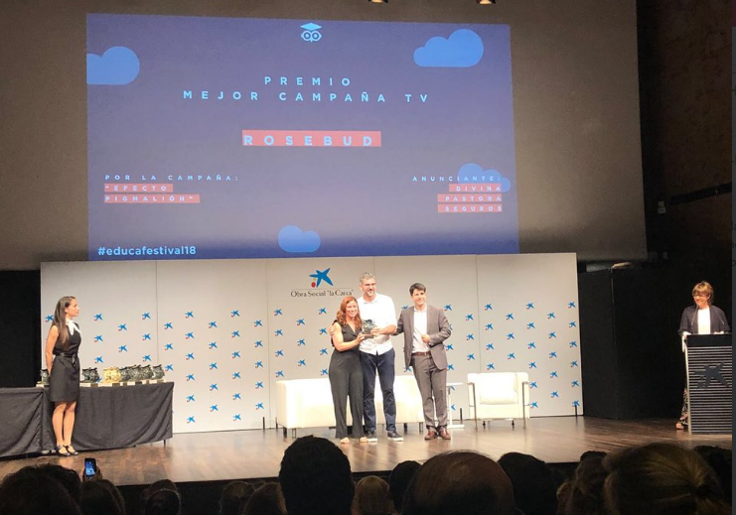
EDUCAFESTIVAL
15 DE JUNIO
Estuvimos invitados en el CaixaForum de Madrid para Educafestival, el Festival de Publicidad Educativa.

Slide 35
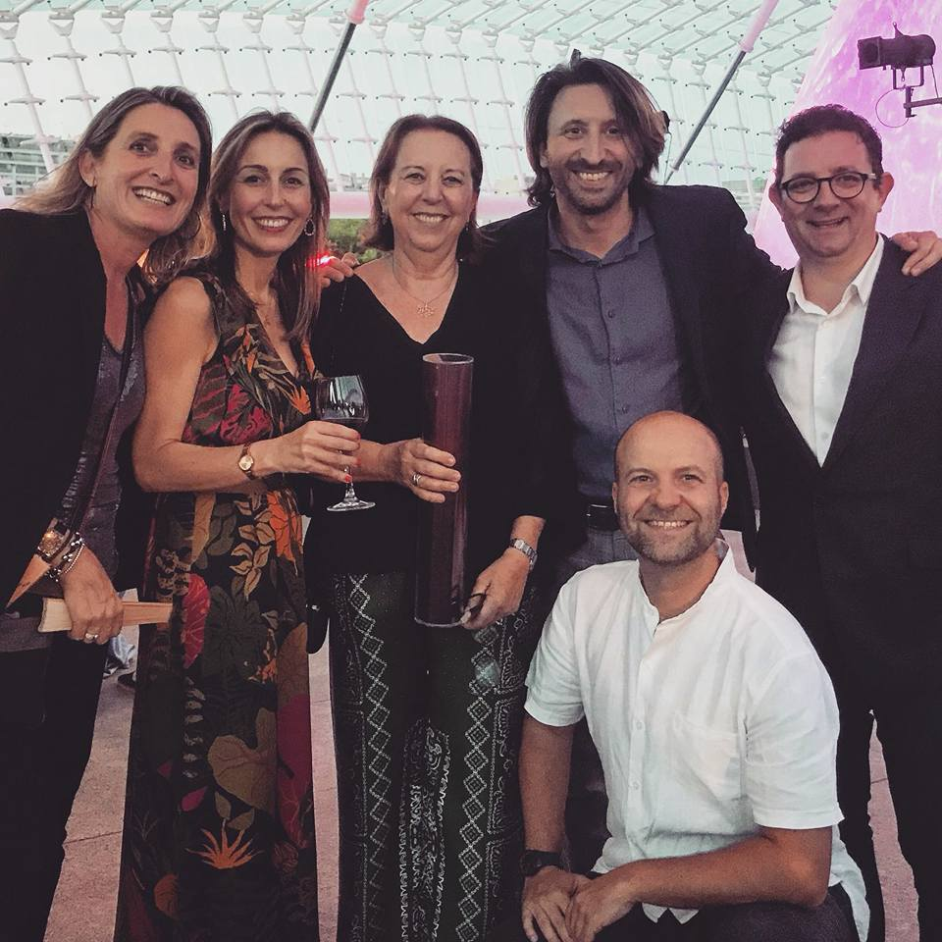
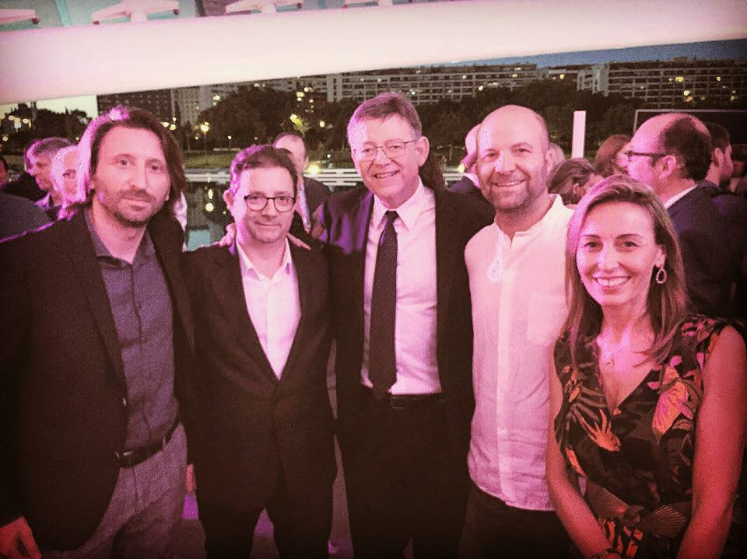
PREMIOS COMUNICACIÓN
GENERALITAT VALENCIANA
21 DE JUNIO
Celebrado en el Hemisfèric y con la colaboración de ComunitAD en el Jurado, en el apartado de Publicidad fue premiada nuestra compañera Chari García.

Slide 36
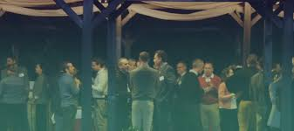
MEETWORK
22 DE JUNIO
Presencia de ComunitAD en el Afterwork de Meetwork, en La Marina de València, tras invitación de AJEV.

Slide 37
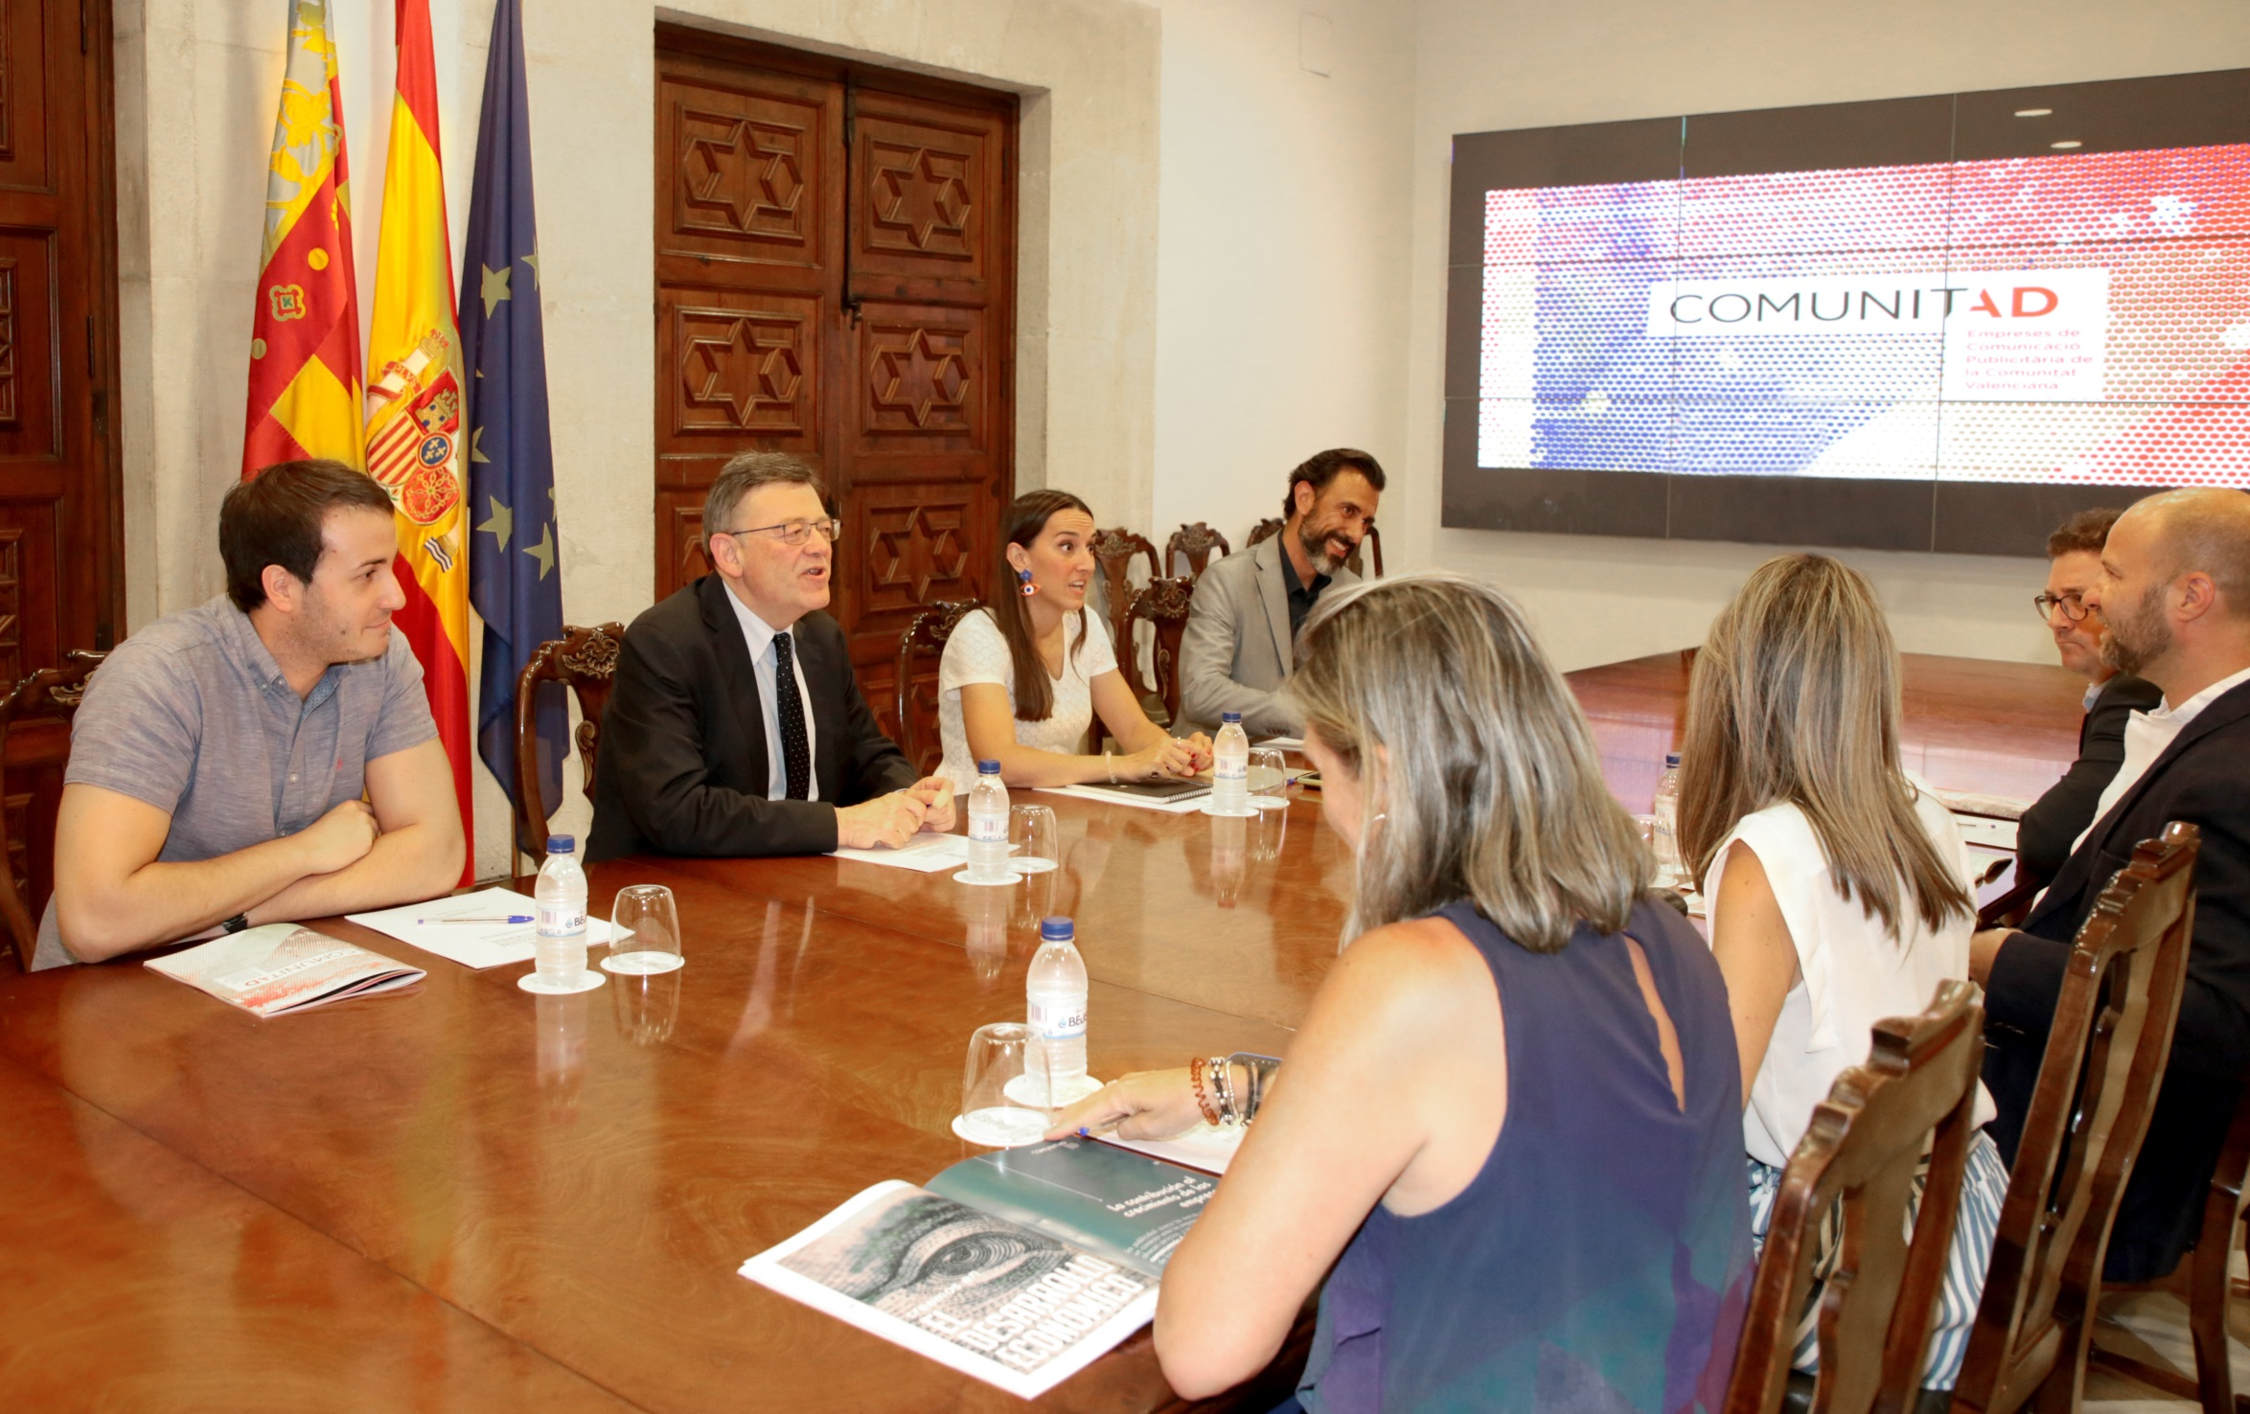
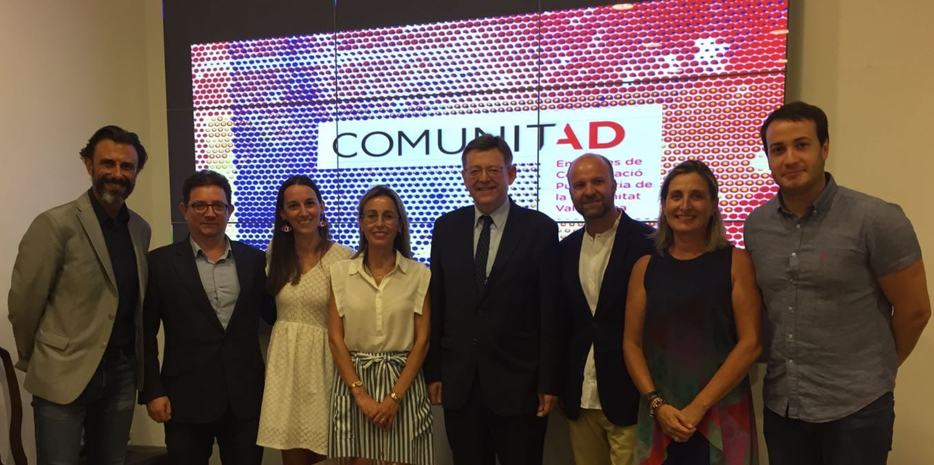
REUNIÓN CON
EL PRESIDENT DE LA
GENERALITAT VALENCIANA
14 DE JULIO
Por primera vez en la historia,
el President de la Generalitat Valenciana recibe a los representantes de la patronal autonómica publicitaria de la Comunitat Valenciana.

Slide 38
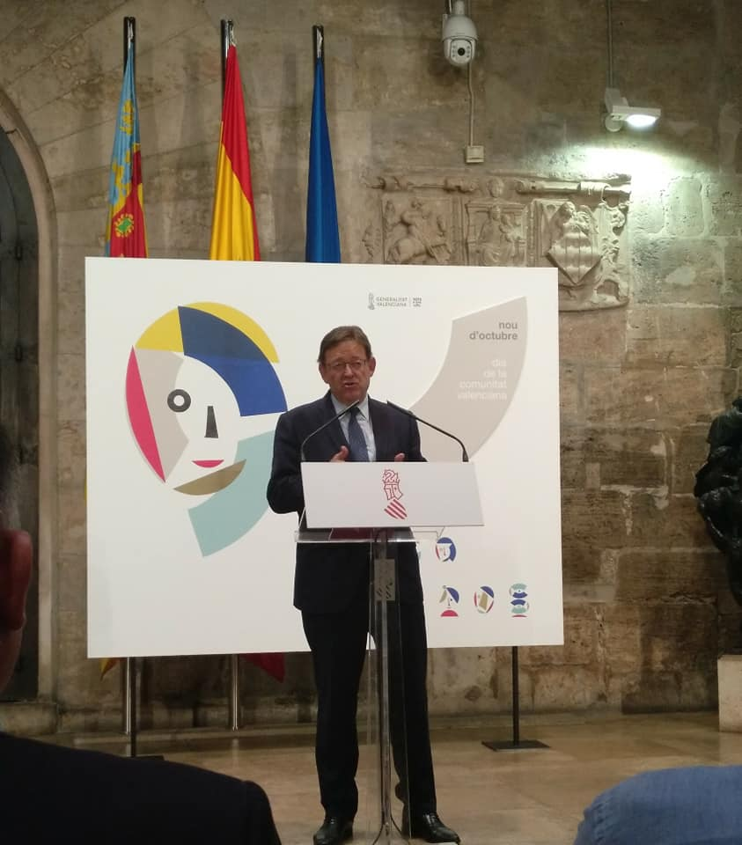
9 DE OCTUBRE
24 DE SEPTIEMBRE
En la presentación de les actividades del 9 d'Octubre, Dia de la Comunitat Valenciana.

Slide 39
Y COMO SIEMPRE…
Seguimiento de Concursos Públicos
Asesoramiento gratuito en materia jurídica, laboral y fiscal
Informes y estudios de interés
Relación con los principales medios de la CV y el sector
Descuentos y beneficios con entidades del sector

Slide 40

DEPÓSITO DE CAMPAÑAS
Dada la situación del mercado y los frecuentes abusos que se siguen cometiendo en la adjudicación de concursos, cada vez más agencias usan nuestro servicio de Registro de Campañas.
Ante la convocatoria de un concurso, se deposita la creación en ComunitAD, en un sobre cerrado. Tras el fallo del concurso, y en caso de que la campaña ganadora presente similitudes con la depositada, se procederá a su comprobación.

Slide 41
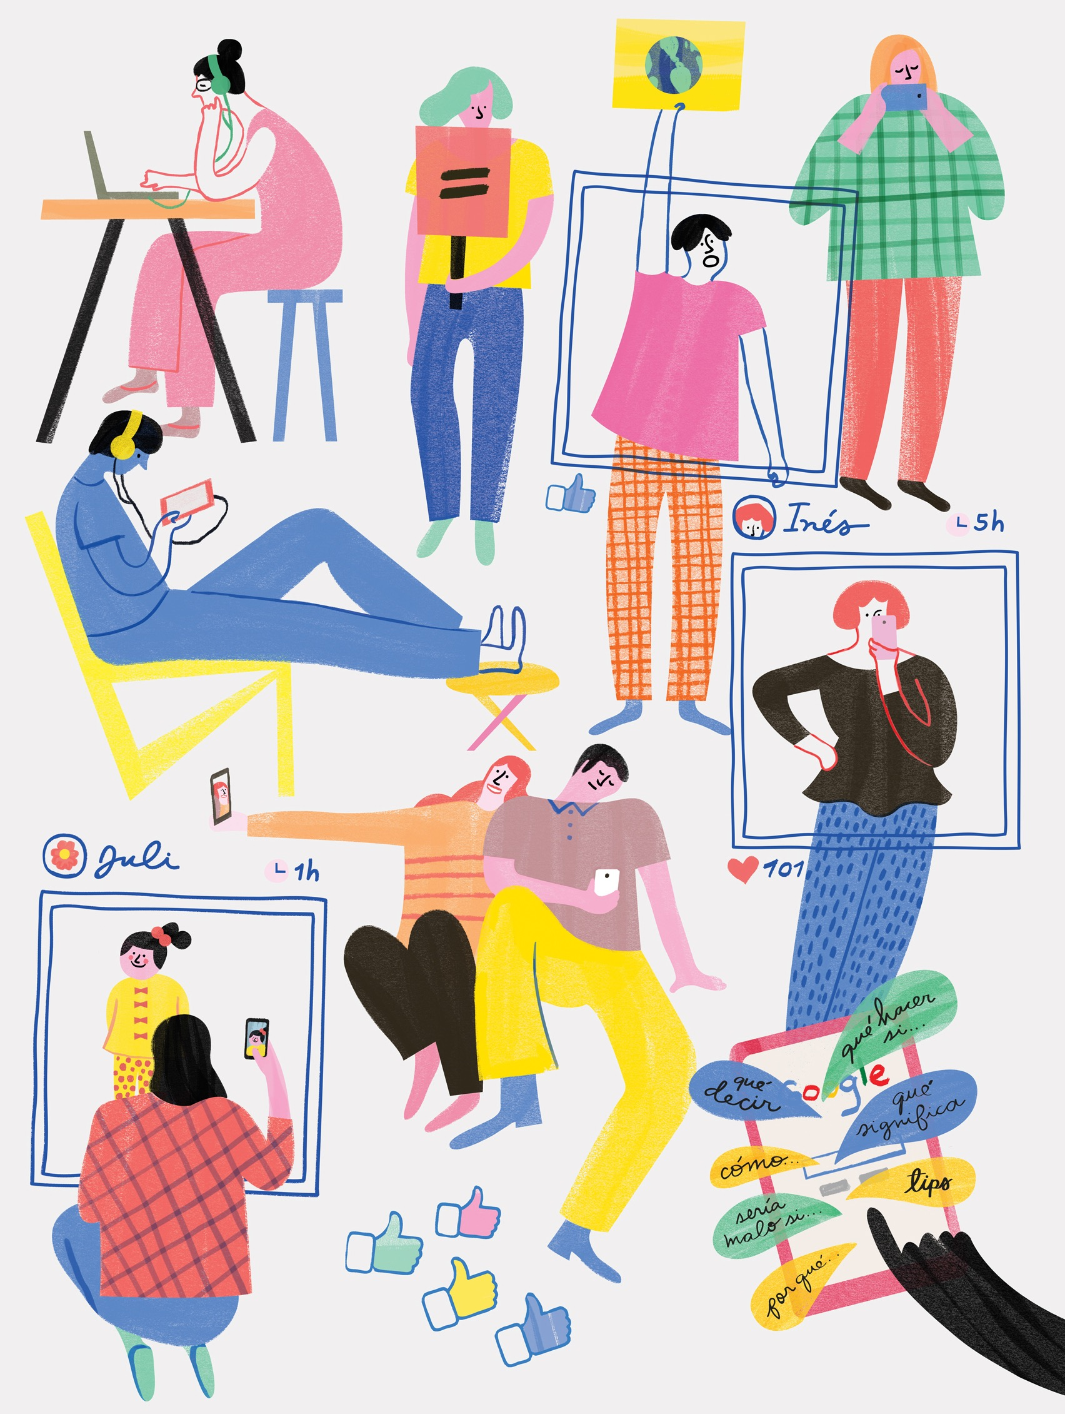
LLAMADAS A
PROYECTO
Durante el año 2018 hemos seguido apoyando las Llamadas a Proyecto impulsadas por la Generalitat Valenciana y algunas Concejalías del Ayuntamiento de València. Algunas de nuestras reivindicaciones que se han atendido estos meses han sido el crecimiento en los presupuestos o, en campañas de publicidad, situar la producción más allá de la Lamada a Proyecto, cuya máxima cuantía puede ser de 15.000€.

Slide 42

¡GRACIAS POR FORMAR PARTE!

